Slide 1
Sistema Operativo Gestione dei processi Introduzione
Unità 4 – Lezione 1 – Generalità SO
Unità 4 – Lezione 3 – Gestione del processore

Slide 2
Avvio
Bootstrap o boot: programma di avvio memorizzato nella ROM (memoria a sola lettura Read Only Memory) un firmware
È un firmware
Oggi memorizzato su EEPROM memorie riscrivili e configurazione di accesso UEFI - un'interfaccia firmware moderna che sostituisce il tradizionale BIOS (Basic Input/Output System)
Offre una maggiore capacità di personalizzazione e un'ampia gamma di funzionalità rispetto al BIOS
Supporta dischi grandi dimensioni (2 TB), offre interfaccia grafica, supporta driver aggiuntivi
compatibile con i sistemi operative moderni
POST (Power on Self Test): ogni componente hardware esegue questo programma di autodiagnostica
A questo punto viene caricato il sitema operativo, la sua parte più importante: il Kernel
Notes:
I driver di dispositivo sono componenti software essenziali all'interno di un sistema operativo. Essi permettono al sistema operativo di comunicare con e gestire i dispositivi hardware presenti nel computer, come stampanti, schede di rete, schede grafiche, dispositivi di archiviazione e molti altri.
Il ruolo principale dei driver di dispositivo è quello di fornire un'interfaccia tra il sistema operativo e il dispositivo hardware. Quando un'applicazione o il sistema operativo stesso richiede l'utilizzo di un dispositivo, il driver di dispositivo si occupa di tradurre le richieste del software in istruzioni comprensibili per il dispositivo. Inoltre, i driver gestiscono anche gli aspetti di configurazione, controllo e monitoraggio dei dispositivi.

Slide 3
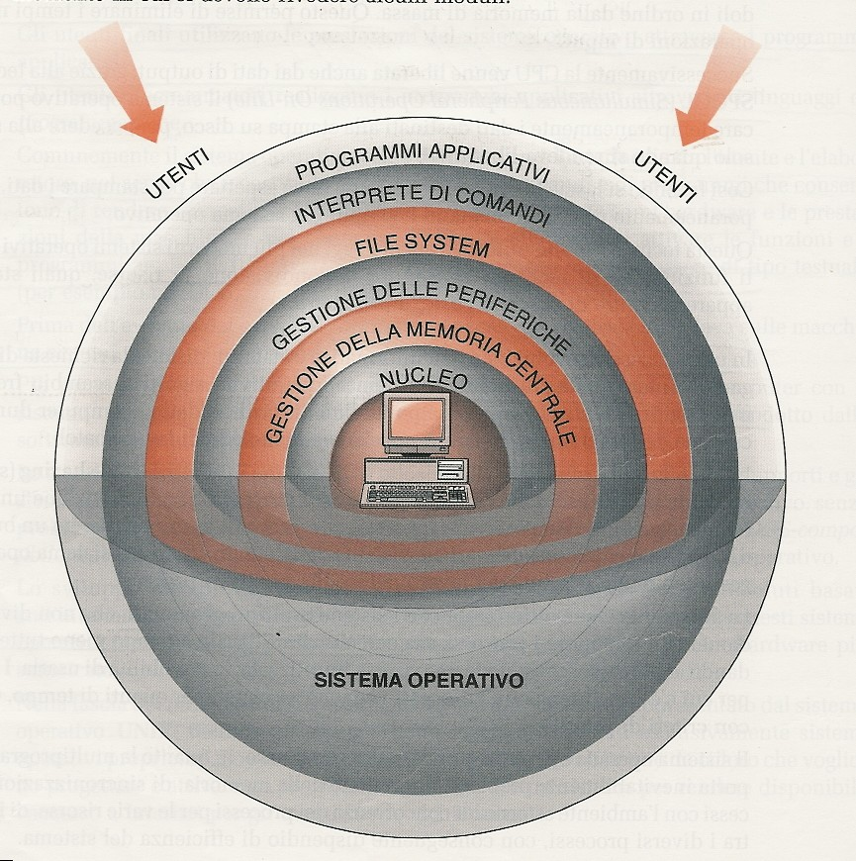
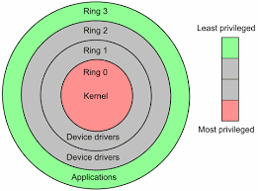
Struttura SO - Onion Skin
Il kernel è quella parte del software di base del sistema operativo che deve essere sempre presente in memoria centrale e non viene mai scaricato dalla RAM.
Il kernel è anche la parte che fornisce la portabilitá, se esiste il kernel per una certa architettura allora SO è compatibile

Slide 4
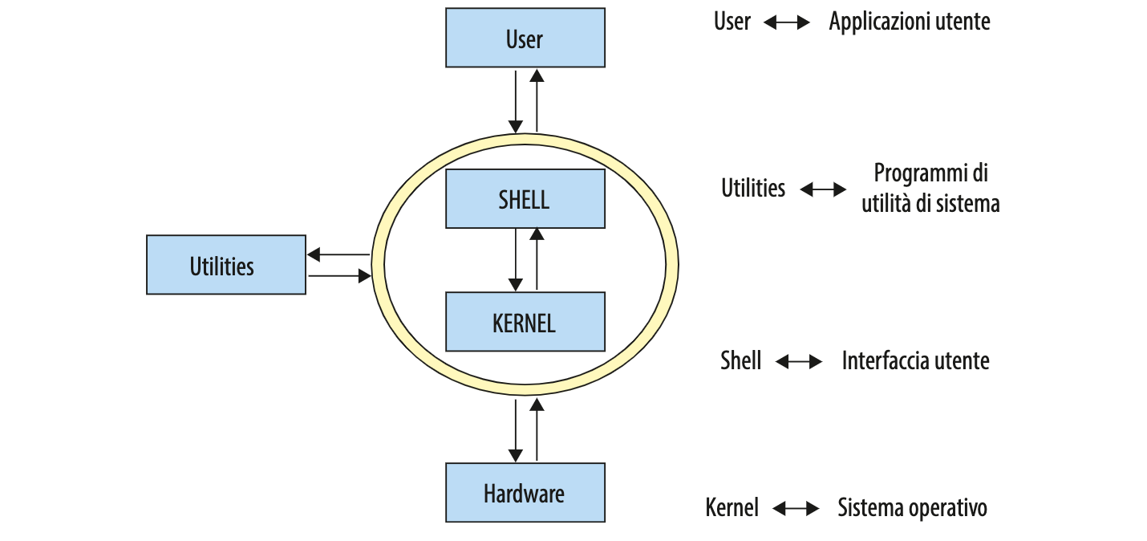
Shell e GUI
L’utente può accedere alle funzioni di sistema solo attraverso lo shell
Prende anche il nome di interfaccia utente
Può essere di tipo
CUI (Command User Interface)
SO a linea di comando (MS-DOS, Unix ), che presentano un invito, o prompt;
GUI (Graphical User Interface)
friendly user, come Windows, MacOS e Linux

Slide 5
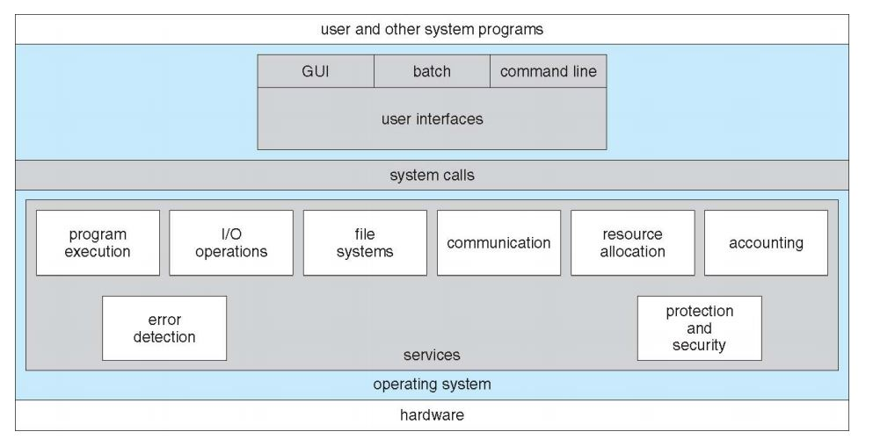
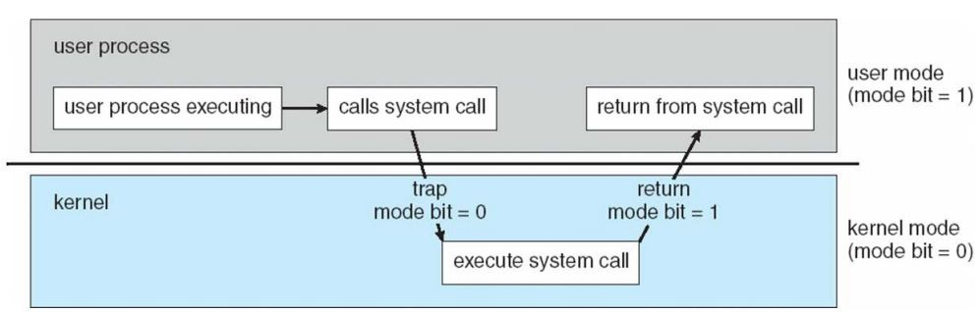
User mode e kernel mode
Un sistema operativo funziona in due modalità: user mode e kernel mode
I programmi in user mode sono meno privilegiati e non sono autorizzati ad accedere alle risorse del sistema in modo diretto; devono passare attraverso le chiamate di sistema
Solo il kernel accede direttamente all’hardware
Per usufruire dei moduli del kernel, l’applicazione deve essere messa in kernel mode dal sistema operativo
La CPU ha un mode bit per scambiare da user mode a kernel mode
Per esempio, se un’applicazione vuole creare un processo deve chiamare la system call fork() dello standard POSIX UNIX

Slide 6
Esempi system call
Controllare processi
creare, terminare, mettere in attesa, etc.
Manipolare i file
creare, cancellare, aprire, scrivere, leggere, etc.
Gestire i dispositivi
request device, release device, etc.
Gestione di informazioni
get system time, get system date, get process, get users etc.
Gestione comunicazione
send/receive messaggi tra processi, ..
Allocare/deallocare memoria ai programmi in esecuzione
Richiesta e rilascio di spazio di memoria, protezione della memoria e condivisione della memoria tra processi
Gestione delle reti
stabilire e chiudere connessioni di rete, inviare e ricevere dati attraverso la rete

Slide 7
Esempi system call
Controllare i processi: le system calls sono necessarie per creare, terminare, mettere in attesa, riprendere e gestire i processi in vari modi.
Manipolare i file: le system calls sono utilizzate per creare, cancellare, aprire, scrivere, leggere e gestire i file in vari modi.
Gestire i dispositivi: le system calls sono necessarie per richiedere l'accesso ai dispositivi, rilasciare i dispositivi e gestire i dispositivi in vari modi.
Gestione delle informazioni: le system calls sono utilizzate per ottenere informazioni sul sistema, come l'ora del sistema, la data del sistema, le informazioni sui processi e gli utenti.
Gestione della comunicazione: le system calls sono necessarie per inviare e ricevere messaggi tra processi, stabilire connessioni di rete e gestire la comunicazione in vari modi.
Allocare/deallocare memoria ai programmi in esecuzione: le system calls sono utilizzate per richiedere e rilasciare spazio di memoria, proteggere la memoria e condividere la memoria tra processi.
Gestione delle reti: le system calls sono necessarie per stabilire e chiudere connessioni di rete, inviare e ricevere dati attraverso la rete e gestire le reti in vari modi.
Tutte queste operazioni richiedono l'accesso a risorse protette o privilegiate del sistema operativo, motivo per cui è necessario utilizzare system calls e passare alla kernel mode per eseguirle.

Slide 8
Compiti SO per i processi
Il SO è responsabile delle seguenti attività:
Creazione e cancellazione dei processi
Sospensione e ripristino dei processi
Fornitura di meccanismi per la sincronizzazione
Fornitura di meccanismi per la comunicazione
Fornitura di meccanismi per la gestione dei deadlock
Numerosi programmi in memoria ⇔ contesa sulla Memoria Principale
Attività gestione Memoria principale
Tenere traccia parti memoria usate e da chi
Decidere quali processi caricare in memoria
Allora e deallocare la memoria a seconda delle necessità
Interazione con la gestione della CPU: per eseguire si deve essere in memoria
I diversi processi devono essere protetti da attività di altri process
La protezione controlla accesso memoria da parte di programmi, utenti o processi alle risorse di un sistema
La protezione aumenta affidabilità di un sistema
Prossimo argomento, gestione della memoria

Slide 9
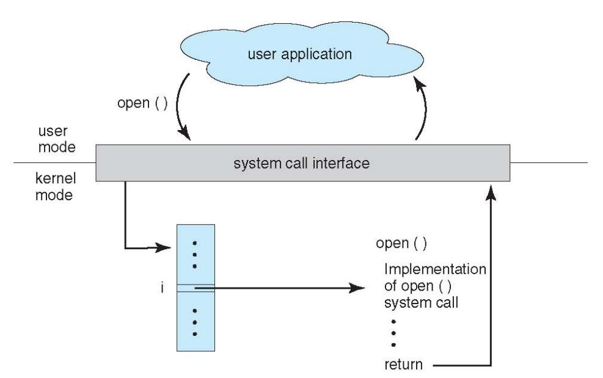
Mostly accessed by programs via a high-level Application Programming Interface (API) rather than direct system call use
3 most common APIs are Win32 API for Windows, POSIX API for POSIX-based systems, and Java API for the JVM(Java Virtual Machine)

Slide 10
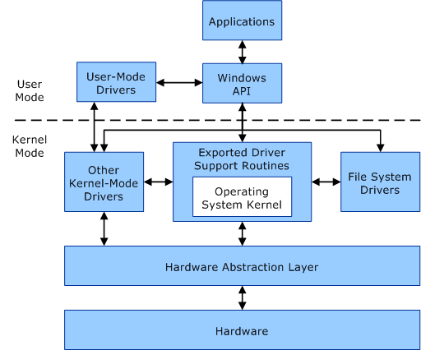
User mode e kernel mode
I programmi in user model sono meno privilegiati e non sono autorizzati ad accedere alle risorse del sistema in modo diretto; devono passare attraverso le chiamate di sistema
Per esempio, se un’applicazione vuole creare un processo deve chiamare la system call fork() dello standard POSIX UNIX
La CPU ha un mode bit per scambiare da user mode a kernel mode
Il kernel è il cuore su cui tutti si basano. Solo il kernel accede direttamente all’hardware

Slide 11
I PROCESSI

Slide 12
Processo versus Programma
Proviamo a dare una definizione insieme…

Slide 13
Processo versus Programma
Programma
Processo
Un programma è una sequenza di istruzioni scritte in un linguaggio di programmazione
Un programma è essenzialmente un file che contiene il codice sorgente o il codice eseguibile.
È un'entità passive
Un programma può essere eseguito molte volte e ogni esecuzione può comportare l'avvio di un processo separato.
Un processo è un'istanza di un programma in esecuzione.
Quando un programma viene avviato, il sistema operativo carica il programma in memoria e inizia a eseguire le istruzioni del programma.
Questa istanza attiva del programma è chiamata processo.
Notes:
Un processo ha uno stato, una priorità, un contesto e può avere dati e risorse associate, come file aperti e connessioni di rete. Un processo può creare altri processi, che sono chiamati processi figli. Ogni processo ha un proprio spazio di indirizzi di memoria e non può accedere direttamente alla memoria di altri processi.

Slide 14
Ripasso
Multiprogramming: consente di caricare in memoria più programmi in modo che il processore possa passare da uno all'altro rapidamente, senza dover attendere il completamento di ogni singolo programma
Multitasking: il multitasking è la capacità di un sistema operativo di eseguire simultaneamente più attività o processi, consentendo agli utenti di interagire con diverse applicazioni contemporaneamente.
Notes:
https://www.geeksforgeeks.org/difference-between-multitasking-multithreading-and-multiprocessing/
https://www.javatpoint.com/multiprogramming-vs-multiprocessing-vs-multitasking-vs-multithreading

Slide 15
VIRTUALE non è REALE
Macchina virtuale, memoria principale virtuale, risorsa virtuale
Qualcosa che fisicamente non esiste ma che viene simulato tramite software in modo che all’utente sembra esistere
Multitasking: il multitasking è la capacità di un sistema operativo di eseguire simultaneamente più attività o processi, consentendo agli utenti di interagire con diverse applicazioni contemporaneamente.
Virtuale: sembra che più processi siano eseguiti in parallello nello stesso momento
Reale: SO gestisce lo scheduling del processi alternando la loro esecuzione nella CPU fornendo l’impressione che tutta avvenga nello stesso momento
La CPU esegue sempre una sola istruzione alla volta

Slide 16
Interazione tra processi
Processo indipendente
Cooperare per scambiarsi I dati
I processi non condividono la memoria (meccamismo di protezione) quindi hanno dei modi per comunicare tra di loro e scambiarsi messaggi (attraverso system calls) in modo da sincronizzarsi e scambiarsi informazioni
Competere per utilizzare una risorsa
Questa situazione può portare a situazioni indesiderate se la risorsa non si libera mai (deadlock)
Il sistema operativo, il kernel, si occupa di gestire la sincronizzazione e l’interazione tra processi
Ma prima vediamo meglio come viene rappresentato un processo

Slide 17
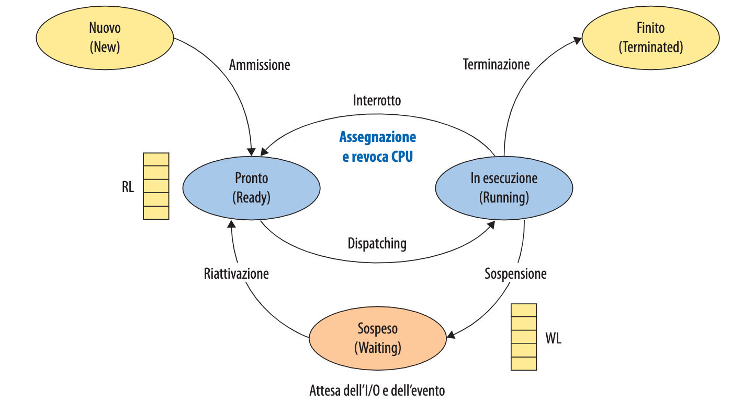
Ciclo di vita di un processo
Durante la sua esecuzione, un processo cambia stato:
New: processo appena creato
Running: in esecuzione nella CPU
Waiting: in attesa di un evento (e.g., un I/O)
Ready: puó essere eseguito, aspetta la CPU (in questo momento risiede nella RAM)
Terminated: ha finito il suo lavoro! SO può liberare tutte le risorse che il processo utilizzava
Il SO decide quando/come un processo passa da uno stato all’altro sulla base delle politiche di scheduling
Diagramma degli stati di un processo

Slide 18
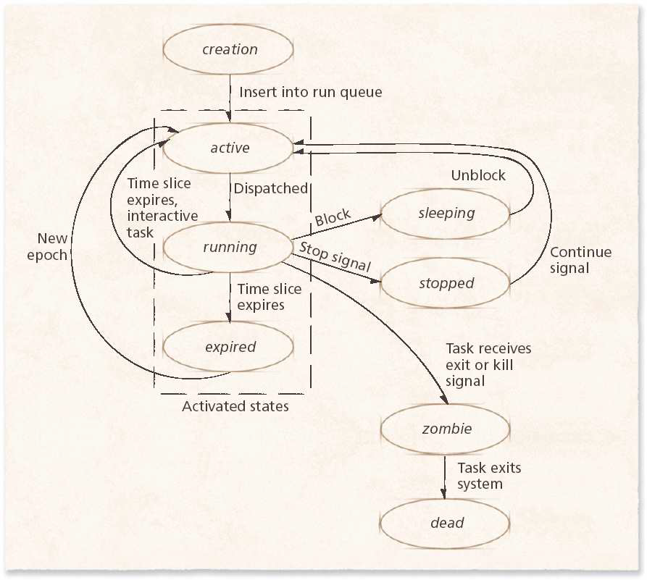
Esempio: Linux

Slide 19
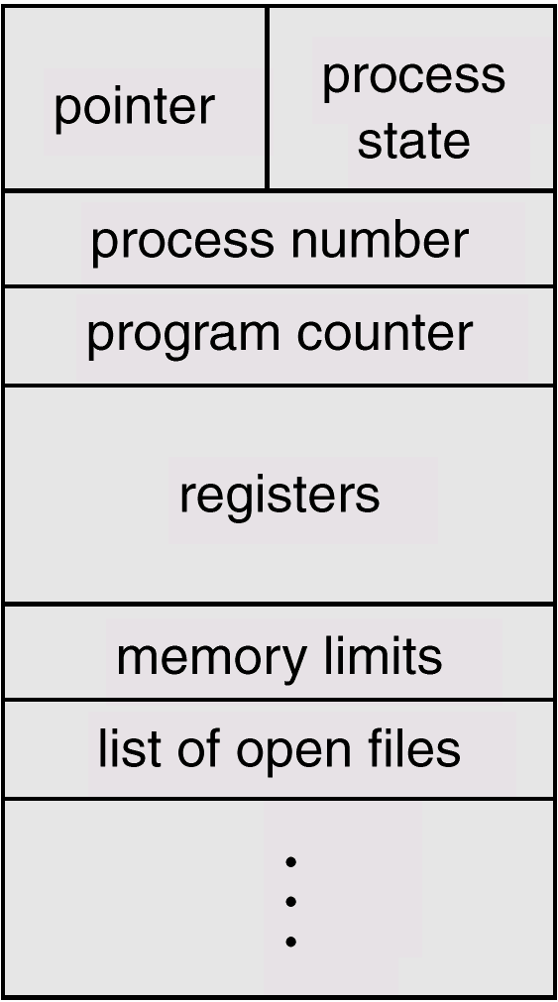
Il PCB
CONTESTO
Quando un processo viene creato (stato new) il SO gli assegna un identificatore PID (Process Identifier) e crea il descrittore del processore, il PCB (Processo Control Block)
Le liste READY e WAIT contengono I PCB dei processi
Il PCB contiene molte informazioni, le principali:
Pointer, indirizzo memoria dove è caricato processo
lo stato del processo
Il PID del processo
Program counter, contiene indirizzo prossima istruzione da eseguire
Registri cpu: dipendono dall’architettura (registri accumulatori, d’indice, puntatori alla cima dello stack, uso generale, codici condizione)
Lo spazio della RAM assegnato al processo a seconda della gestione
Informazioni su scheduling CPU (priorità processo, puntatori alle code di scheduling, etc.)
Informazioni sullo stato dell’I/O: puntatori a risorse allocate al processo (files e periferiche associate al processo)
Il PCB viene rimosso da SO quando processo finisce la sua esecuzione

Slide 20
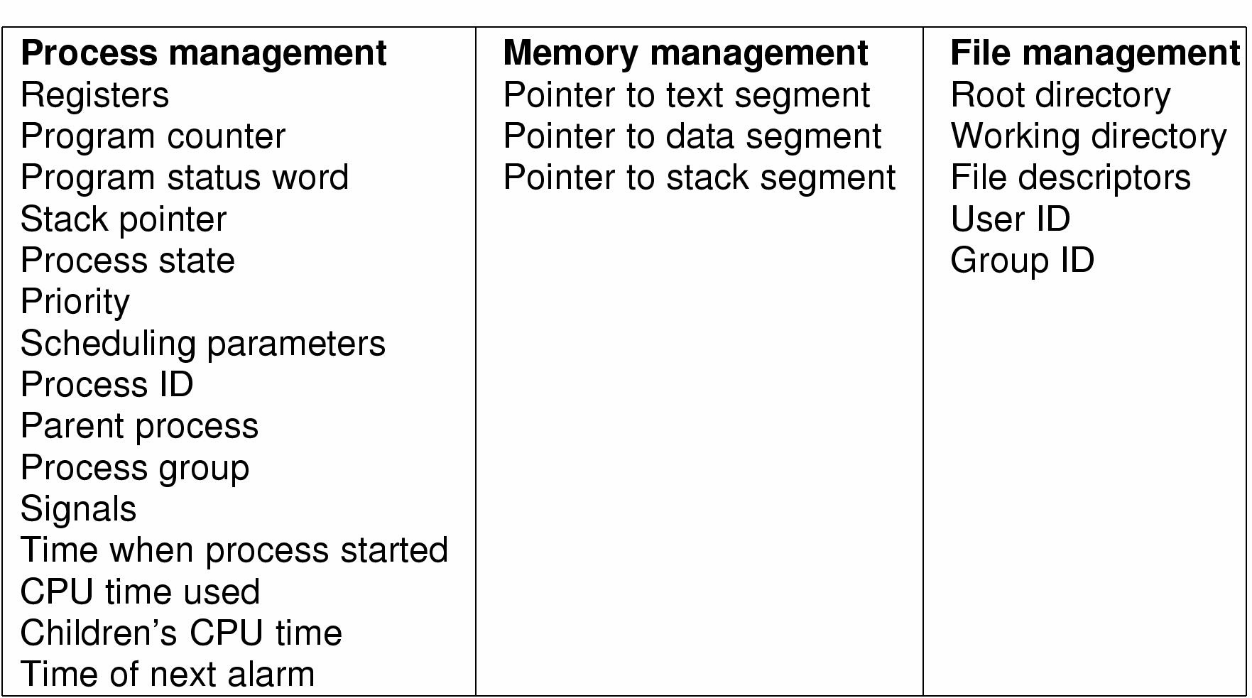
La struttura del PCB non è unica
… dipende da SO

Slide 21
Perché il PCB?
CONTEXT SWITCH
Lo scheduler del SO si occupa di assegnare la CPU ai processi che sono in attesa nella coda READY
Vedremo diversi algoritmi di scheduling ma i principi base sono due:
- voglio sempre avere la CPU impegnata
voglio eseguire tutti i processi un poco per volta per dare l’illusione che tutto avvenga in un solo momento
Il Context Switch è l’operazione fondamentale: devo salvare/caricare il PCB dei processi per poterli spostare/assegnare dalla/alla CPU

Slide 22
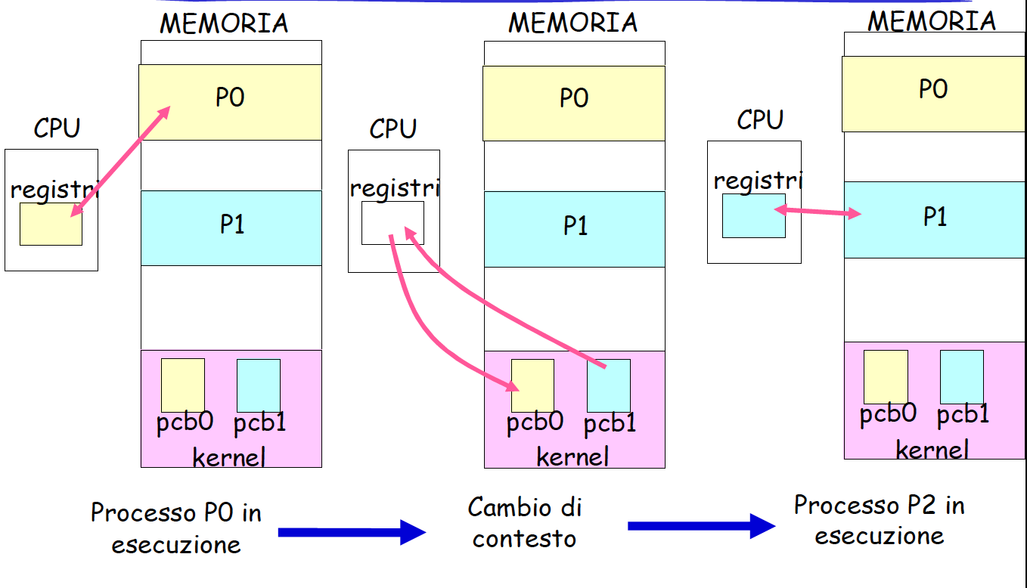
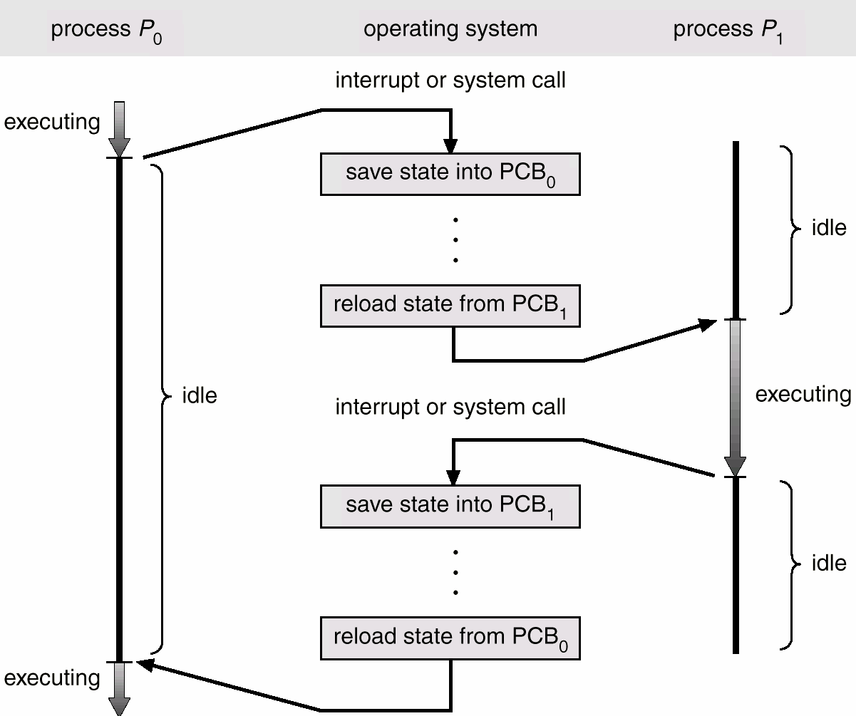
Esempio cambio di contesto

Slide 23
Context switch
Quando un processo viene sospeso il suo stato deve essere salvato
Il SO avrá cura di non toccare la sua memoria RAM (quindi stack e heap rimaranno invariati) ma I registri della CPU verranno modificati dal processo successivo
L'uso di tecniche complesse di gestione della memoria può richiedere anche lo spostamento di ulteriori dati a ogni cambio di contesto
Quando un processo passo nello stato Running si caricano nella CPU lo stato salvato nel PCB del processo
Tempo: 1- 1000 microsecondi – questo è overhead puro ma non possiamo farne a meno
Vedremo che I programmatori cercano di evitare il più possible questo cambio di contesto con i Thread
Il dispatcher è la parte del Sistema operativo che si occupa di attuare il cambio di contesto

Slide 24
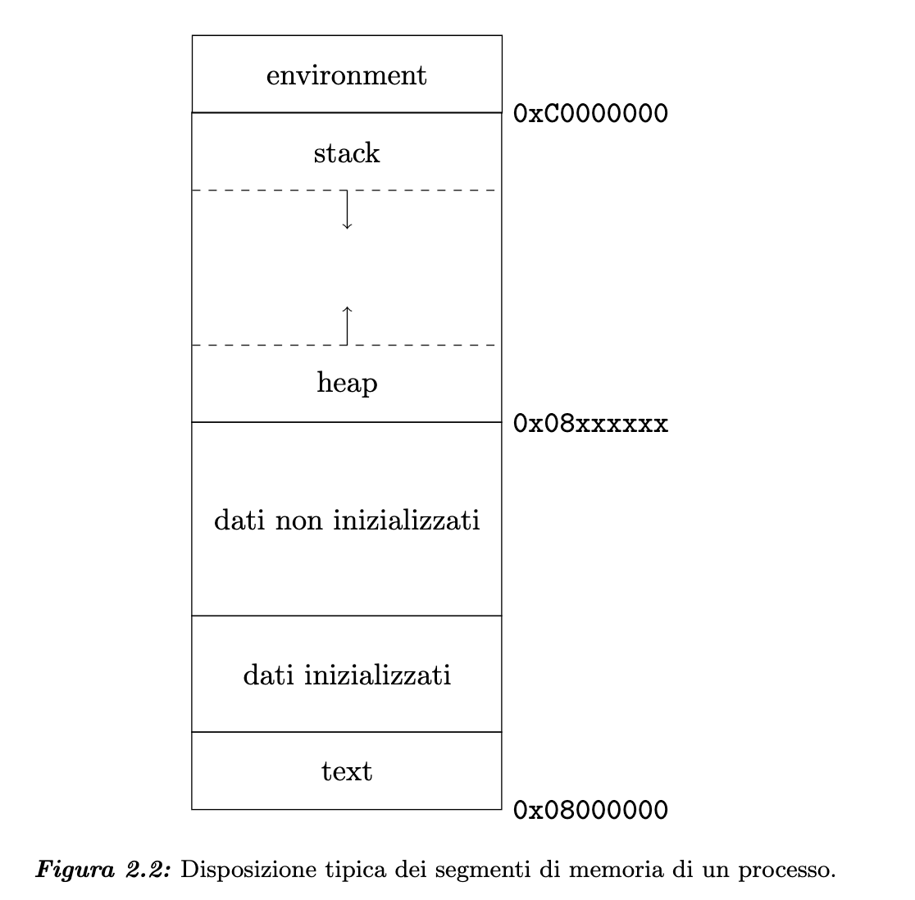
Area memoria di un processo
text:il codice del programma, le funzioni delle librerie e le costanti
data segment contiene le variabili globali (variabili definite al di fuori di tutte le funzioni) e le variabili statiche (attributo static) (allocazione statica)
a) variabili inizializzate come double pi = 3.14
b) variabili non inizializzate come int vect[100];
stack del programma per tenere traccia della chiamata a funzioni. Tutte le volte che si effettua una chiamata ad una funzione è qui che viene salvato l'indirizzo di ritorno e le informazioni dello stato del chiamante con i parametri e le variabili locali (allocazione automatica)
lo heap estensione dei dati per allocazione dinamica della memoria, il suo limite inferiore ha una posizione fissa ma il resto viene allocato e deallocato dinamicamente (allocazione dinamica)

